Slide 1
Catalogue : Socle
Thème : Epilepsie
Séquence : Indiquer un EEG
Cours : Place de l’EEG standard dans la prise en charge diagnostique et thérapeutique d’une épilepsie
Pr Louise TYVAERT
Nancy

Slide 3
EEG standard
Avantages
Examen peu coûteux
Facilement réalisable (au laboratoire, au lit du patient y compris en réanimation)
Non invasif
Pouvant être répété ou prolongé
Pas de contre indication
Mais
Cahiers des charges précis:
Réalisation
Interprétation
Indications
Sinon diminue sa pertinence

Slide 4
EEG standard
Limites
Sensible à l’environnement électrique
Sensible aux mouvements
Résolution spatiale
Examen à un instant t : événement paroxystique
Techniques et interprétation: personnels experts
Informations cliniques /Questions posées

Slide 5
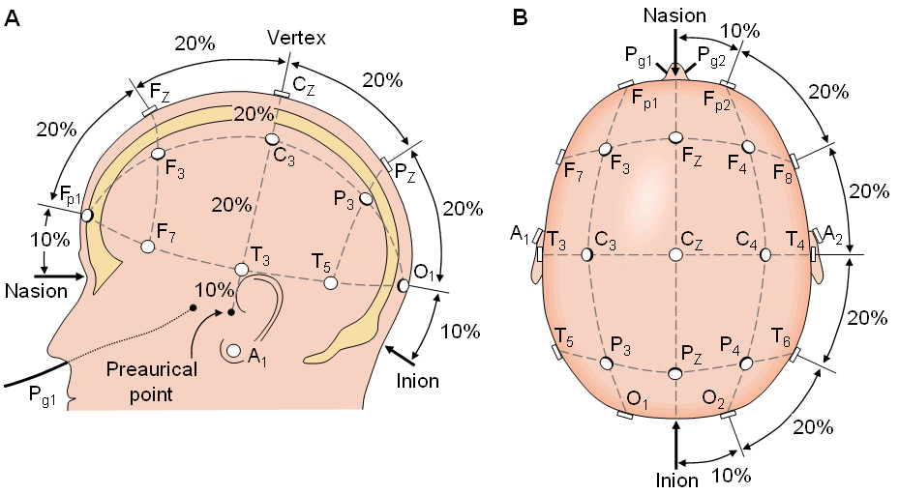
EEG standard
Réalisation
par technicien/médecin formés
Installation
Pièce:
Silencieuse
Faiblement éclairée
Température tempérée
Patient allongé/demi-assis
Electrodes:
selon le système international 10-20
19 electrodes EEG et 2 ECG sont recommandées
Si agitation ou plaie large : reduction possible à 8
Conduite de l’examen
Durée minimale de 20 min
Patient yeux fermés
Stimulations
Ouverture et fermeture des yeux
SLI
HPN d’au moins 3 min
Vidéo si possible

Slide 6
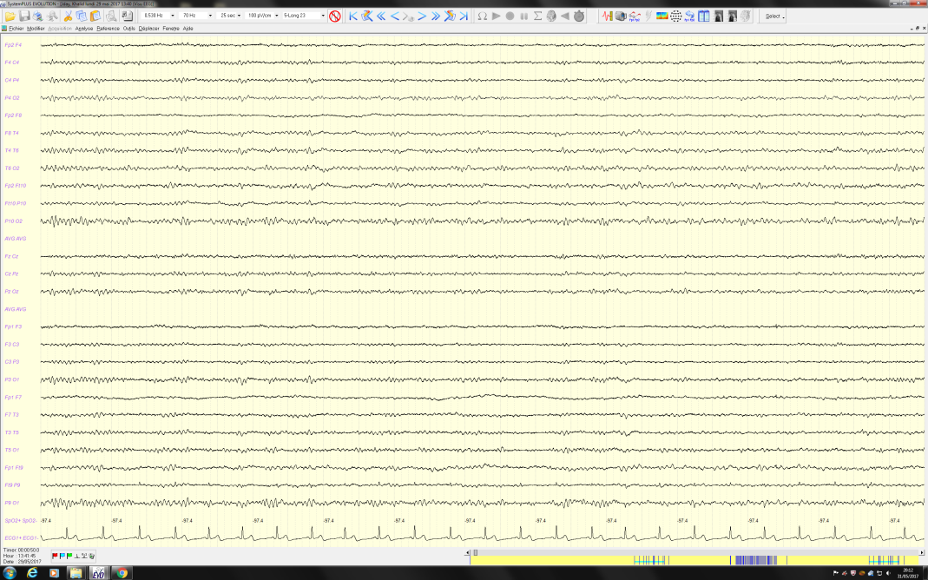
EEG standard
Interprétation
par médecin formé:
Analyse
Rythme de fond, figures paroxystiques ou non
fréquence
réactivité
symétrie/asymétrie
organisation spatiale et temporelle
dynamique spatiale et temporelle
Prérequis indispensables
Contexte clinique
Listes des traitements administrés et posologie
Contexte de réalisation EEG: temperature, agitation, mouvements anormaux, contraintes électriques
Question(s) posée(s) par clinicien
Interprétation
Synthèse de l’analyse dans le contexte clinique
Résumé clair et concis, accessible aux praticiens
Réponses aux questions posées par clinicien

Slide 7
Indications
bilan diagnostique et thérapeutique devant une première crise d’épilepsie
bilan diagnostique devant un tableau clinique atypique évocateur d’une épilepsie
EEG en urgence
Suivi diagnostique et thérapeutique d’une épilepsie
Quelles sont les “non-indications”

Slide 8
Bilan diagnostique initial
Malaise paroxystique évocateur d’une crise d’épilepsie
Examen clinique
Interrogatoire policier
patient et témoins
Diagnostics différentiels
Syncope convulsivante
Crise Psychogène Non Epileptique
ECG
Biologie
Diagnostic probable de crise d’épilepsie
EEG
Est-ce une crise?
Intéret?

Slide 9
Bilan diagnostique initial
Arguments pour diagnostic positif de crise d’épilepsie
Signes directs rares
Enregistrement de l’événement paroxystique lui même rare
Situation les plus fréquentes:
Crise généralisée de type absence (lors des stimulations: HPN +++)
CPNE (lors des stimulations: HPN +++)
Sinon signes indirects: éléments en faveur d’une épilepsie sous jacente

Slide 10
Bilan diagnostique initial
Malaise paroxystique évocateur d’une crise d’épilepsie
Examen clinique
Interrogatoire policier
patient et témoins
Diagnostics différentiels
Syncope convulsivante
Crise Psychogène Non Epileptique
ECG
Biologie
Diagnostic de crise d’épilepsie
EEG
Diagnostic étiologique/syndromique?
imagerie
Intéret?
Délai de réalisation?

Slide 11
Bilan diagnostique initial
Diagnostic syndromique de l’épilepsie/étiologique
Présence d’anomalies paroxystiques évocatrives d’une épilepsie sous jacente
Intercritiques: Pointes, pointe-ondes, polypointes-ondes, ondes aigues
Partielles
Généralisés
Critiques

Slide 12
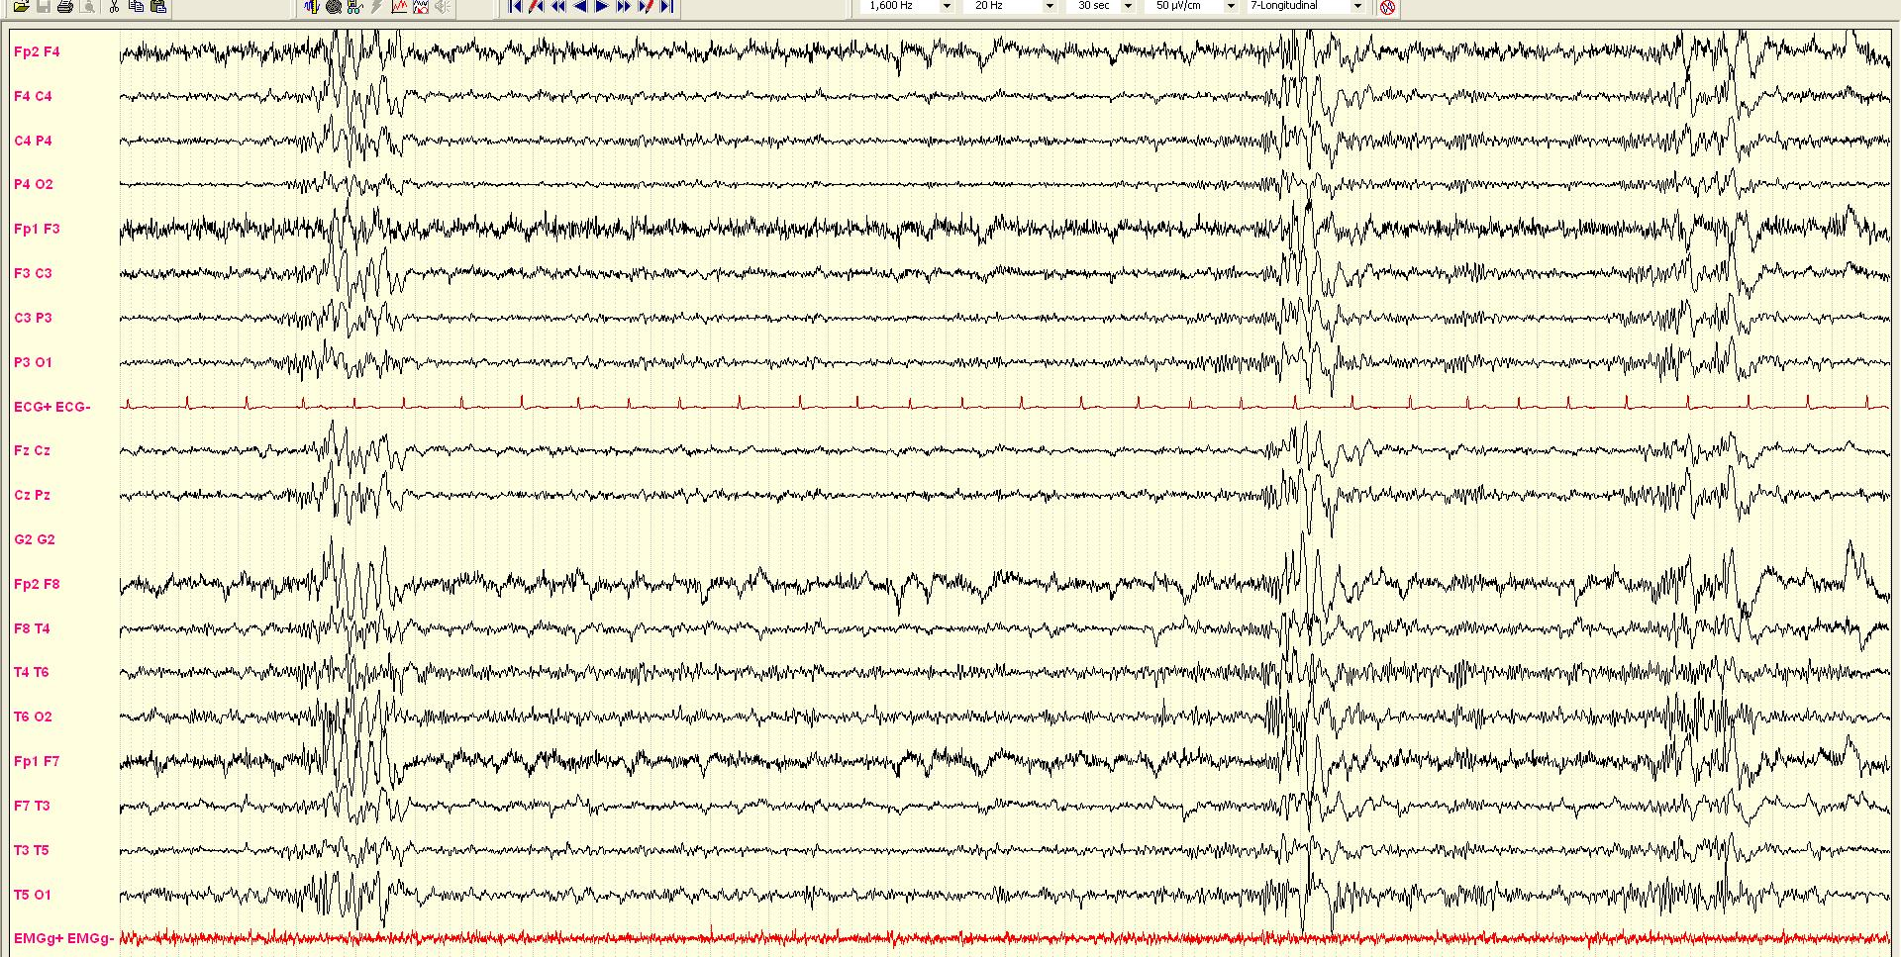
EEG
Intercritique: graphoéléments paroxystiques généralisés évocateurs d’un epilepsie généralisée idiopathique

Slide 13
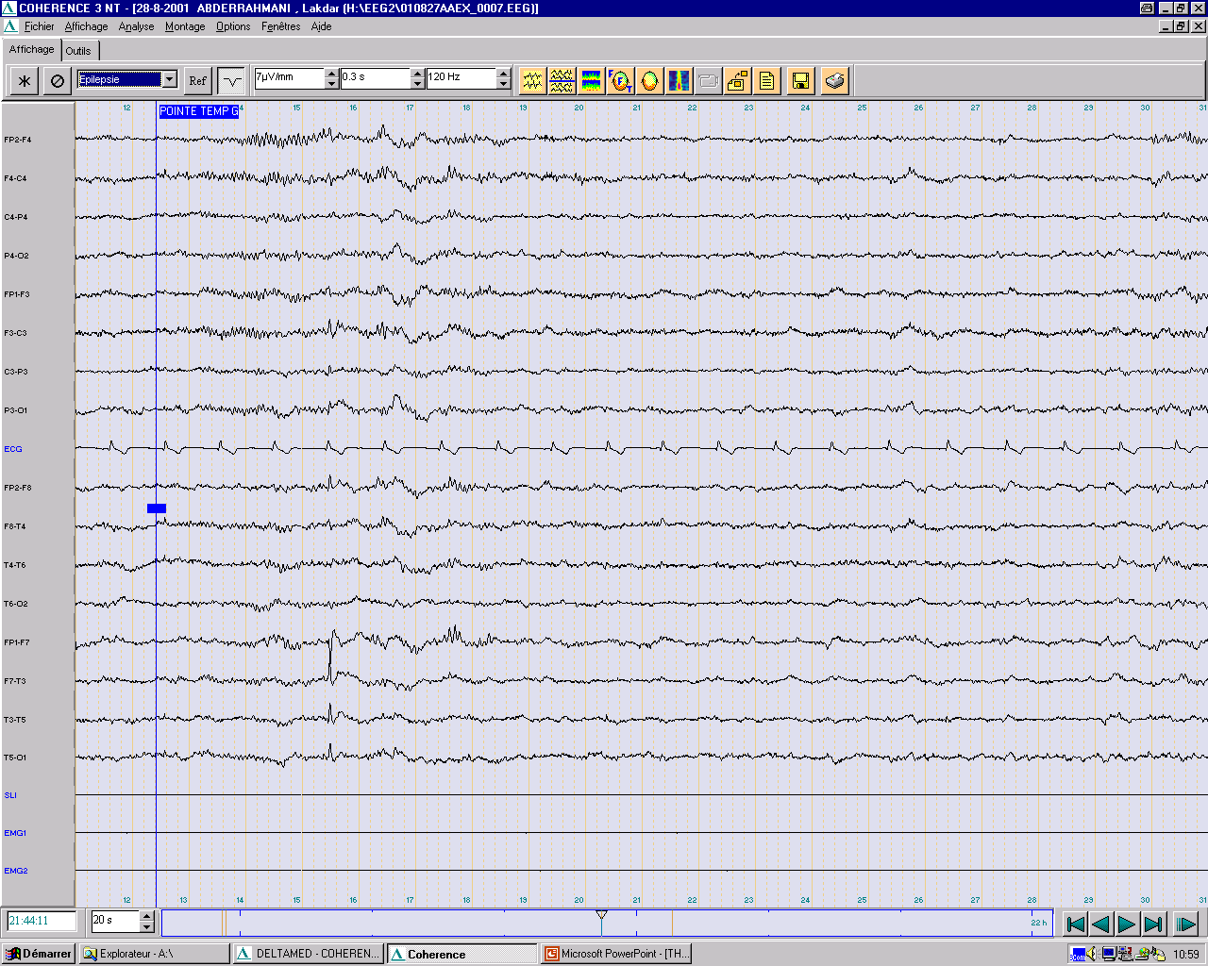
EEG
Intercritique: graphoéléments paroxystiques focaux évocateurs d’une épilepsie partielle temporale

Slide 14
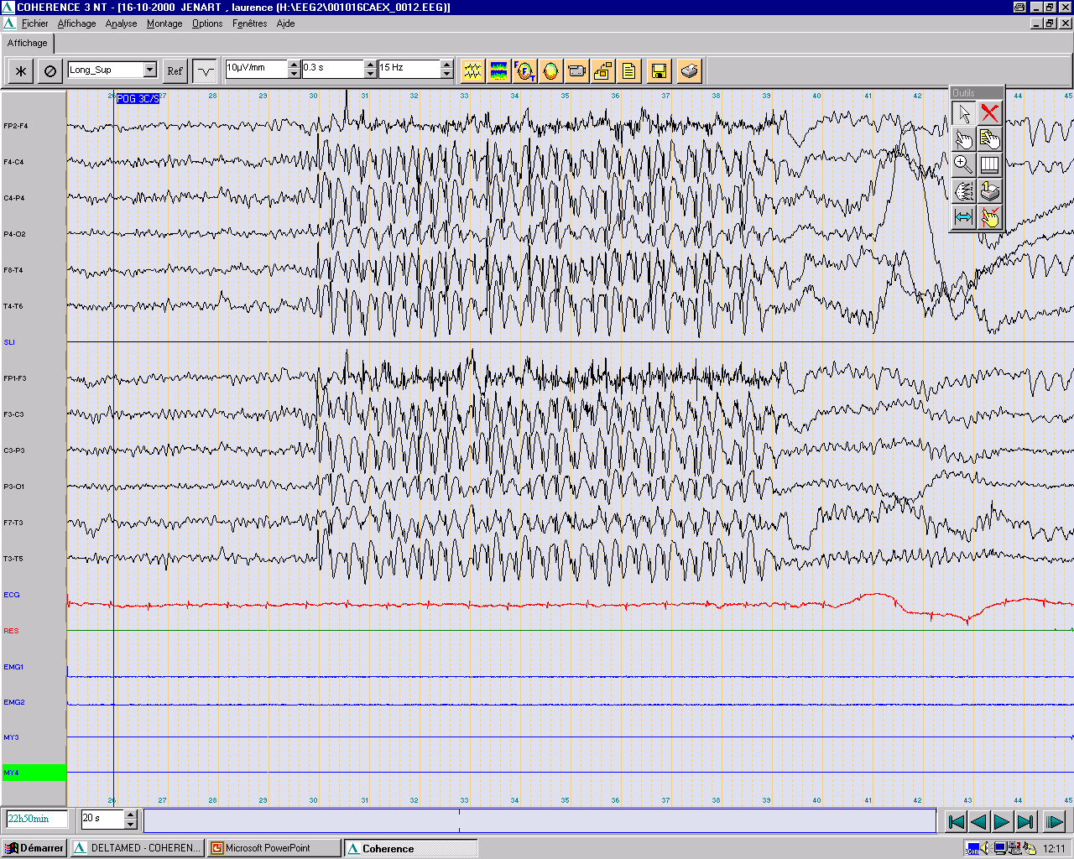
EEG
Critique: Absence typique dans cadre d’une épilepsie généralisée idiopathique

Slide 15
Bilan diagnostique initial
Diagnostic syndromique de l’épilepsie/étiologique
2 pièges:
Spécificité: Faux positif
Nécessité d’une corrélation électroclinique
Sensibilité: Faux négatif
EEG peut être normal

Slide 16
Bilan diagnostique initial
Diagnostic syndromique de l’épilepsie/étiologique
Spécificité
Graphoéléments paroxystiques:
2,2% de la population saine Zivin et Ajmone-Marsan 1968
Importance de corrélation électroclinique
EEG à réaliser dans le contexte d’éléments cliniques compatibles avec une épilepsie.

Slide 17
Bilan diagnostique initial
Diagnostic syndromique de l’épilepsie/ diagnostic étiologique
Sensibilité
EEG intercritique anormal 50-60% des épilepsies récemment diagnostiquées
Sensibilité dépend des différents syndrômes liés à l’âge
80% < 10 ans
30 % > 40 ans
Sensibilité augmente avec la répétition de l’examen
56% premier EEG / 82% 2eme EEG /92% 3ème EEG
Mieux si dette de sommeil, durant le sommeil, période menstruelle
Délai de réalisation après la crise:
<24h : 51% >24h : 34% <48h: > 70%
EEG: sans anomalie
n’élimine pas une origine épileptique
Neufeld et al., 2000; Schreiner & Pohlmann-Eden, 2003Marsan et Zivin, 1970; Shorvon 1990, King et al., 1998

Slide 18
Bilan diagnostique initial
Diagnostic syndromique de l’épilepsie/étiologique
Diagnostic étiologique/contexte de survenue
Épilepsie
Cause symptomatique aigue
Encéphalopathie métabolique/toxique
Lésion cérébrale aigue: encephalite, AVC, abcès, necrose tumorale, traumatisme…

Slide 19
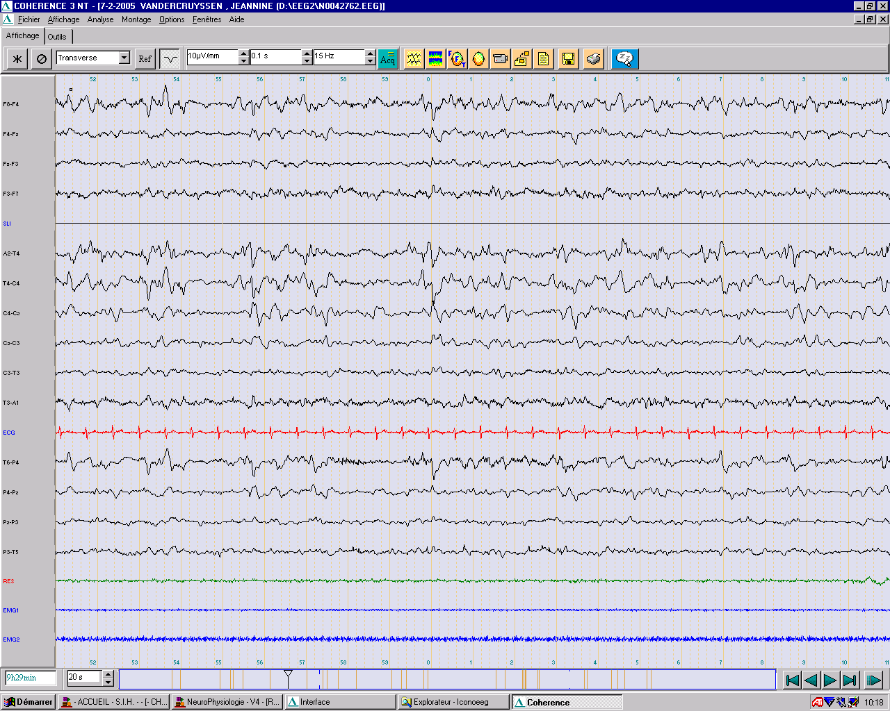
EEG
Encéphalite infectieuse à HSV
Notes:
19
ENCEPHALITE HERPETIQUE

Slide 20
EEG
Encéphalopathie hyperurémique
Stimulation nociceptive

Slide 21
Bilan diagnostique initial
Malaise paroxystique évocateur d’une crise d’épilepsie
Examen clinique
Interrogatoire policier
patient et témoins
Diagnostics différentiels
Syncope convulsivante
Crise Psychogène Non Epileptique
ECG
Biologie
Diagnostic de crise d’épilepsie
EEG
Diagnostic étiologique/syndromique?
imagerie
Risque de récidive?
Indication thérapeutique?
Intéret?
Délai de réalisation?

Slide 22
Bilan diagnostique initial
Valeur prédictive de récidive de crise
Indication thérapeutique
1ère CGTC avec EEG normal: 25 % de risque de récidiver à 2 ans
1ère CTCG et anomalies EEG
40-50% récidive dans les 2 ans (risque plus élevé la 1ère année)
75 % de récidive dans les 2 ans s ’il existe des anomalies paroxystiques généralisées
Type d’anomalies EEG
Anomalies généralisées de EGI
Foyer lent avec paroxysmes focaux
Hauser et al.1990 van Donselaar et al.,1992
Camfield et al., 1985, Annegers et al., 1986.
Dr Lionel NACE
Indication à la mise en place d’une thérapeutique adapatée au syndrome épileptique

Slide 23
Bilan diagnostique autre
Intérêt de l’EEG devant tableaux cliniques atypiques d’épilepsie
Syndromes confusionnels non expliqués
Troubles cognitifs atypiques
Troubles psychiatriques paroxystiques atypiques
Troubles du sommeil paroxystiques
EEG standard parfois insuffisant
(intérêt d’un monitoring de longue durée)

Slide 24
Indications d’urgence
Crise isolée
Crise inaugurale chez un patient non épileptique connu
Crise inhabituelle (type) chez un patient épileptique connu
Crise chez un patient épileptique dont le syndrome n’est pas connu
EME
Suspicion d’état de mal non convulsivant
Suspicion de crises subintrantes
Doute sur état de mal psychogène

Slide 25
EEG
EME non convulsivant d’expression confusionnelle bifrontal

Slide 26
EEG
EME non convulsivant d’expression confusionnelle chez un jeune homme de 17 ans

Slide 27
EEG dans le suivi d’un épileptique
Réalisation de l’EEG si
Modification de la sémiologie des crises
Aggravation de l’épilepsie
Crises infracliniques, modifications des anomalies
Tracé encéphalopathique sous jacent?
Erreur syndromique?
Désir d’arrêt du traitement
Presence d’anomalies épileptiques: critères de risque de récidive
Permis de conduire

Slide 28
Non indications
EEG inutile
Evaluation du risque de développer ultérieurement une épilepsie chez un patient porteur d’une lésion cérébrale connue, ancienne ou récente, et en l’absence de suspicion clinique de crise.
Dépistage: risque de faux positifs +++
Suivi habituel d’un patient épileptique
Patient épileptique connu pris en charge aux urgences pour crise habituelle

Slide 29
Points forts du cours à retenir
EEG outil simple et facile d’accès
Service rendu +++:
Réalisation/interprétation par experts
Indications
Diagnostic initial syndromique/étiologique (cause symptomatique)
Pronostic de récidive et indication thérapeutique
Diagnostic EME non convulsivant
Ecarter diagnostics differentiels (encéphalopathie/pseudo EME/ CPNE)
Rares dans le suivi d’un épileptique connu
Pas d’EEG en l’absence de symptomatologie évocatrice d’épilepsie/crise
Importance d’une bonne corrélation électroclinique
Sensibilité dépend du délai de réalisation

